Slide 1

BTS FABCR
Bloc n° 2 : préparation et organisation du chantier.
BTS FABCR
Ministère de l’enseignement supérieur,
de la recherche et de l’innovation

Slide 2
Postulat :
l’entreprise a obtenu le marché basé sur une réponse commerciale globale, technique, esthétique et économique.
Le Technicien Supérieur doit, à travers le bloc de compétences n°2 :
Vérifier que le candidat est apte à réaliser les activités professionnelles du bloc.

Slide 3
Activités professionnelles | Blocs de compétences | Unités
Domaine d’activités 2 : préparation et organisation du chantier. Vérifier les documents contractuels. Élaborer un planning d’intervention. Faire valider les choix techniques et esthétiques. Réaliser les plans d’exécution. Gérer les ressources. Gérer les approvisionnements du chantier. | Bloc n° 2 : préparation et organisation du chantier. Valider et finaliser une solution technique. Gérer les coûts de l’opération. Collecter des informations. Analyser une information, un contexte, un résultat. Décoder, représenter. Identifier, évaluer et prévenir les risques professionnels. Préparer la réalisation. | Unité U5 Préparation et organisation du chantier

Slide 4
Épreuve U5 : préparation et organisation du chantier.
Référentiel
Formes d’évaluation : ponctuelle orale.
L’épreuve de « Préparation et Organisation de Chantier » est réalisée sur une durée de 120 heures, en centre de formation, régulièrement répartie de janvier à juin selon une organisation proposée par la circulaire nationale.
Elle doit favoriser une approche inter disciplinaire, notamment à travers les co-interventions.

Slide 5
Proposition
La répartition des 120 heures de préparation sera fortement guidée par la circulaire nationale. La proposition ci-après repose sur 2 phases :
Phase 1 : 60 heures en centre réparties à raison de 2 x 3 heures par semaine (sur 2 jours consécutifs) sur 10 semaines pour les formations initiales à temps plein.
  Les formations en alternance doivent aussi mettre en place cette répartition, en fonction de leur planning annuel, en augmentant l’horaire hebdomadaire si elles n’ont pas les 10 semaines en centre.
  Le début de l’épreuve début février laisserait du temps pour la validation des sujets et leur répartition par l’IA-IPR jusqu’en janvier. La date butoir correspond aux épreuves écrites.
Phase 2 : 60 heures continues en centres, sur 2 semaines, pour entrer davantage dans une démarche de projet « réel ». Les professeurs libérés de cours ont vocation à l’encadrer.

Slide 6
Proposition
E5 : Préparation et organisation du chantier
Soutenances
septembre
Octobre
juin
Novembre
Décembre
Janvier
Février
Mars
Avril
Mai
Deuxième année
60 heures d’encadrement régulièrement réparties sur 10 semaines.
60 heures d’encadrement réparties sur 2 semaines après les écrits.

Slide 7
Exemples de répartitions annuelles de la préparation de U5
Proposition
Les 2 pages suivantes présentent des exemples de répartition pour :
une formation initiale à temps plein;
une formation en apprentissage avec des alternances de 4 semaines.
Pour le calendrier 2021 dans une académie de la zone A.

Slide 8
Temps-plein : exemple de répartition annuelle de la préparation de U5
Janvier |  |  | Février |  |  | Mars |  |  | Avril |  |  | Mai |  |  | Juin
1 | Ve |  | 1 | Lu |  | 1 | Lu |  | 1 | Je |  | 1 | Sa |  | 1 | Ma | soutenances E5
2 | Sa |  | 2 | Ma | 3 heures | 2 | Ma |  | 2 | Ve |  | 2 | Di |  | 2 | Me
3 | Di |  | 3 | Me | 3 heures | 3 | Me | 6 heures | 3 | Sa |  | 3 | Lu |  | 3 | Je
4 | Lu |  | 4 | Je |  | 4 | Je |  | 4 | Di |  | 4 | Ma |  | 4 | Ve
5 | Ma |  | 5 | Ve |  | 5 | Ve |  | 5 | Lu | Pâques | 5 | Me | 6 heures | 5 | Sa
6 | Me |  | 6 | Sa | Zone A | 6 | Sa |  | 6 | Ma |  | 6 | Je |  | 6 | Di
7 | Je |  | 7 | Di |  | 7 | Di |  | 7 | Me | 6 heures | 7 | Ve |  | 7 | Lu
8 | Ve |  | 8 | Lu |  | 8 | Lu |  | 8 | Je |  | 8 | Sa |  | 8 | Ma
9 | Sa |  | 9 | Ma |  | 9 | Ma |  | 9 | Ve |  | 9 | Di |  | 9 | Me
10 | Di |  | 10 | Me |  | 10 | Me | 6 heures | 10 | Sa | Zone A | 10 | Lu | écrits | 10 | Je
11 | Lu |  | 11 | Je |  | 11 | Je |  | 11 | Di |  | 11 | Ma |  | 11 | Ve
12 | Ma |  | 12 | Ve |  | 12 | Ve |  | 12 | Lu |  | 12 | Me |  | 12 | Sa
13 | Me |  | 13 | Sa |  | 13 | Sa |  | 13 | Ma |  | 13 | Je | Ascension | 13 | Di
14 | Je |  | 14 | Di |  | 14 | Di |  | 14 | Me |  | 14 | Ve |  | 14 | Lu
15 | Ve |  | 15 | Lu |  | 15 | Lu |  | 15 | Je |  | 15 | Sa |  | 15 | Ma
16 | Sa |  | 16 | Ma |  | 16 | Ma |  | 16 | Ve |  | 16 | Di |  | 16 | Me
17 | Di |  | 17 | Me |  | 17 | Me | 6 heures | 17 | Sa |  | 17 | Lu | 30 heures | 17 | Je
18 | Lu |  | 18 | Je |  | 18 | Je |  | 18 | Di |  | 18 | Ma |  | 18 | Ve
19 | Ma |  | 19 | Ve |  | 19 | Ve |  | 19 | Lu |  | 19 | Me |  | 19 | Sa
20 | Me |  | 20 | Sa |  | 20 | Sa |  | 20 | Ma |  | 20 | Je |  | 20 | Di
21 | Je |  | 21 | Di |  | 21 | Di |  | 21 | Me |  | 21 | Ve |  | 21 | Lu
22 | Ve |  | 22 | Lu |  | 22 | Lu |  | 22 | Je |  | 22 | Sa |  | 22 | Ma
23 | Sa |  | 23 | Ma |  | 23 | Ma |  | 23 | Ve |  | 23 | Di |  | 23 | Me
24 | Di |  | 24 | Me | 6 heures | 24 | Me | 6 heures | 24 | Sa |  | 24 | Lu | Pentecôtes | 24 | Je
25 | Lu |  | 25 | Je |  | 25 | Je |  | 25 | Di |  | 25 | Ma | 30 heures | 25 | Ve
26 | Ma |  | 26 | Ve |  | 26 | Ve |  | 26 | Lu |  | 26 | Me |  | 26 | Sa
27 | Me |  | 27 | Sa |  | 27 | Sa |  | 27 | Ma |  | 27 | Je |  | 27 | Di
28 | Je |  | 28 | Di |  | 28 | Di |  | 28 | Me | 6 heures | 28 | Ve |  | 28 | Lu
29 | Ve |  |  |  |  | 29 | Lu |  | 29 | Je |  | 29 | Sa |  | 29 | Ma
30 | Sa |  |  |  |  | 30 | Ma |  | 30 | Ve |  | 30 | Di |  | 30 | Me
31 | Di |  |  |  |  | 31 | Me | 6 heures |  |  |  | 31 | Lu
Début des heures filées 2x3h/semaine sur 10 semaines
Début des heures continues
60 heures sur 2 semaines

Slide 9
Apprentissage : exemple de répartition annuelle de la préparation de U5
Janvier |  |  | Février |  |  | Mars |  |  | Avril |  |  | Mai |  |  | Juin
1 | Ve |  | 1 | Lu |  | 1 | Lu |  | 1 | Je |  | 1 | Sa |  | 1 | Ma | soutenances E5
2 | Sa |  | 2 | Ma |  | 2 | Ma |  | 2 | Ve |  | 2 | Di |  | 2 | Me
3 | Di |  | 3 | Me |  | 3 | Me | 8 heures | 3 | Sa |  | 3 | Lu |  | 3 | Je
4 | Lu |  | 4 | Je |  | 4 | Je |  | 4 | Di |  | 4 | Ma |  | 4 | Ve
5 | Ma |  | 5 | Ve |  | 5 | Ve |  | 5 | Lu | Pâques | 5 | Me | 10 heures | 5 | Sa
6 | Me |  | 6 | Sa |  | 6 | Sa |  | 6 | Ma |  | 6 | Je |  | 6 | Di
7 | Je |  | 7 | Di |  | 7 | Di |  | 7 | Me |  | 7 | Ve |  | 7 | Lu
8 | Ve |  | 8 | Lu |  | 8 | Lu |  | 8 | Je |  | 8 | Sa |  | 8 | Ma
9 | Sa |  | 9 | Ma |  | 9 | Ma |  | 9 | Ve |  | 9 | Di |  | 9 | Me
10 | Di |  | 10 | Me |  | 10 | Me | 8 heures | 10 | Sa |  | 10 | Lu | écrits | 10 | Je
11 | Lu |  | 11 | Je |  | 11 | Je |  | 11 | Di |  | 11 | Ma |  | 11 | Ve
12 | Ma |  | 12 | Ve |  | 12 | Ve |  | 12 | Lu |  | 12 | Me |  | 12 | Sa
13 | Me |  | 13 | Sa |  | 13 | Sa |  | 13 | Ma |  | 13 | Je | Ascension | 13 | Di
14 | Je |  | 14 | Di |  | 14 | Di |  | 14 | Me |  | 14 | Ve |  | 14 | Lu
15 | Ve |  | 15 | Lu |  | 15 | Lu |  | 15 | Je |  | 15 | Sa |  | 15 | Ma
16 | Sa |  | 16 | Ma |  | 16 | Ma |  | 16 | Ve |  | 16 | Di |  | 16 | Me
17 | Di |  | 17 | Me |  | 17 | Me | 8 heures | 17 | Sa |  | 17 | Lu | 35 heures | 17 | Je
18 | Lu |  | 18 | Je |  | 18 | Je |  | 18 | Di |  | 18 | Ma |  | 18 | Ve
19 | Ma |  | 19 | Ve |  | 19 | Ve |  | 19 | Lu |  | 19 | Me |  | 19 | Sa
20 | Me |  | 20 | Sa |  | 20 | Sa |  | 20 | Ma |  | 20 | Je |  | 20 | Di
21 | Je |  | 21 | Di |  | 21 | Di |  | 21 | Me |  | 21 | Ve |  | 21 | Lu
22 | Ve |  | 22 | Lu |  | 22 | Lu |  | 22 | Je |  | 22 | Sa |  | 22 | Ma
23 | Sa |  | 23 | Ma |  | 23 | Ma |  | 23 | Ve |  | 23 | Di |  | 23 | Me
24 | Di |  | 24 | Me |  | 24 | Me | 8 heures | 24 | Sa |  | 24 | Lu | Pentecôtes | 24 | Je
25 | Lu |  | 25 | Je |  | 25 | Je |  | 25 | Di |  | 25 | Ma | 35 heures | 25 | Ve
26 | Ma |  | 26 | Ve |  | 26 | Ve |  | 26 | Lu |  | 26 | Me |  | 26 | Sa
27 | Me |  | 27 | Sa |  | 27 | Sa |  | 27 | Ma |  | 27 | Je |  | 27 | Di
28 | Je |  | 28 | Di |  | 28 | Di |  | 28 | Me | 8 heures | 28 | Ve |  | 28 | Lu
29 | Ve |  |  |  |  | 29 | Lu |  | 29 | Je |  | 29 | Sa |  | 29 | Ma
30 | Sa |  |  |  |  | 30 | Ma |  | 30 | Ve |  | 30 | Di |  | 30 | Me
31 | Di |  |  |  |  | 31 | Me |  |  |  |  | 31 | Lu
 |  |  |  | : étudiants en centre de formation
Début des heures filées 2x4h/semaine sur 6 semaines
étudiants en entreprise
étudiants en entreprise
Début des heures continues
70h sur 2 semaines

Slide 10
E5 : Préparation et organisation du chantier
Référentiel
Contenus et déroulement.
Les thèmes d'étude sont définis par les professeurs intervenant sur les enseignements technologiques de la formation. Ils doivent permettre d’évaluer une partie des compétences de l’épreuve selon la grille fournie par la circulaire nationale. La compétence C11.1 est obligatoirement traitée et évaluée.
Le support est issu ou extrait d’une situation professionnelle réelle pouvant être un projet ou une réalisation. Les documents proposés aux candidats devront être conformes aux normes et textes règlementaires en vigueur. Fournis sous forme numérique, ils sont composés des pièces nécessaires à la validation du sujet et de toutes les ressources nécessaires à sa réalisation.

Slide 11
Support de l’étude
Proposition
Le support est issu ou extrait d’une situation professionnelle réelle pouvant être un projet ou une réalisation.
  Il doit concerner un bâtiment de grande taille avec plusieurs lots de corps d’états du 2nd œuvre ;
  le dossier doit être traité selon une démarche BIM : maquette numérique, données…

Slide 12
Chaque sujet est confié à une équipe de 3 étudiants (2 éventuellement selon les effectifs) et comprend :
  une partie commune réalisée collégialement à différentes étapes (pas uniquement au début) et qui représente de 30 à 40% du temps ;
  une partie individuelle qui représente de 60 à 70% du temps.
(Ces 2 parties sont indépendantes du découpage des 120 heures annuelles.)
L’équipe remet un exemplaire de son dossier comprenant la partie commune et les parties individuelles, essentiellement numérique, structuré selon un format imposé par l’autorité académique, au centre d’examen auquel il est rattaché au plus tard le dernier jour de la phase de préparation.
Référentiel

Slide 13
Référentiel
Évaluation du candidat.
Une grille de notation numérique récapitulative (revues et soutenance) est donnée d’une année sur l’autre, par la circulaire d’organisation nationale de l’examen. Elle est fournie aux évaluateurs pour être complétée. La proposition de note sera transmise aux services rectoraux.
L’évaluation du candidat se fera en deux parties :

Slide 14
Partie 1 : Revues intermédiaires.
2 revues au minimum sont organisées pour chaque étudiant.
  Au moins une revue commune porte sur la partie collective du travail et évalue globalement les étudiants d’un même groupe.
  Au moins une revue porte sur la partie individuelle du travail de chaque étudiant évalué individuellement.
Elles sont réparties sur les 2 phases d’encadrement.
Référentiel

Slide 15
Référentiel
        Partie 2 : Soutenance.
Épreuve orale d’une durée de 40 minutes
Déroulement de l’oral :
Pendant 20 minutes maximum réservées à l’exposé du candidat (soutenance individuelle), ce dernier présente le travail de l’équipe et son travail personnel. Il n’est pas interrompu durant sa soutenance.
Cet exposé est suivi d’un entretien d’une durée de 20 minutes maximum avec la commission d’interrogation.

Slide 16
Référentiel
Composition de la commission d’interrogation de soutenance:
La commission d’interrogation est composée de :
Un professionnel issu du champ d’activités du diplôme, obligatoirement convoqué.
Deux professeurs d’enseignement technique intervenant dans les enseignements technologiques de la formation du BTS, n’ayant pas suivi le candidat en formation.
En cas d’absence d’un professionnel (convoqué) pour raison justifiée, il devra être remplacé (au pied levé) par un formateur de l’établissement ne connaissant pas le candidat.
L’évaluation porte uniquement sur les compétences précisées dans le tableau ci-après, dans la colonne « Soutenance ». Elle s’appuie également sur le dossier rendu par le candidat.

Slide 17
COMPéTENCES |  | Revues | Soutenance
C5.1 | Valider une solution technique. |  | X
C5.2 | Renseigner la maquette numérique du projet. | X
C6.1 | Établir le budget prévisionnel de l’opération. |  | X
C6.2 | Suivre économiquement l’opération. | X
C6.3 | Clôturer économiquement l’opération. |  | X
C7 | Collecter des informations. | X
C8.1 | Analyser le contexte du projet. | X
C8.2 | Analyser une solution technique. |  | X
C8.3 | Analyser une information, un résultat. |  | X
C8.4 | Analyser les retours d’expériences de l’affaire. |  | X
C9.1 | Lire, décoder : un document, une information, une base de données… | X
C9.2 | Représenter à la main tout ou partie d’un système constructif. | X
C9.3 | Produire à l’aide d’outils numériques des représentations de tout ou partie d’une solution d’aménagement ou de finition. |  | X
C10.1 | Identifier les situations à risques. |  | X
C10.2 | Intervention à proximité des réseaux. | X
C10.3 | Évaluer les risques professionnels. | X
C10.4 | Prévenir les risques professionnels. |  | X
C11.1 | Réaliser ou compléter tout ou partie du dossier d’exécution. |  | X
C11.2 | Déterminer les ressources, planifier le chantier et préparer les approvisionnements. |  | X
C11.3 | Mettre en œuvre les formalités administratives d’ouverture de chantier. |  | X
Les 120 heures de préparation de l’épreuve sont 120 heures de formation inscrites à l’emploi du temps et dans le service des enseignants.
L’équipe qui assure cette formation valide uniquement les compétences de revues sur la fiche normalisée.
MAIS elle regarde et encadre AUSSI les étudiants sur les compétences de soutenance, sans les noter, sinon pour le bulletin semestriel.

Slide 18
Exemple d’organisation des soutenances
Proposition
Dans la plupart des BTS du BTP, les journées de soutenance se découpent en :
Matin, lecture des dossiers des étudiants interrogés l’après midi ;
Après midi, interrogation de 3 à 4 étudiants ;
On interroge tous les étudiants d’un même groupe dans la même journée.

Slide 19
Schéma indicatif d’un sujet E5
(l’ordre des items n’est pas contractuel)
Proposition

Slide 20
Tâches professionnelles
T6 | Vérifier les documents contractuels.
T7 | Élaborer un planning d’intervention.
T8 | Valider les choix techniques et esthétiques.
T9 | Réaliser les plans d’exécution.
T10 | Gérer les ressources.
T11 | Gérer les approvisionnements du chantier.

Slide 21
1- Vérifier les documents contractuels.
Les sources d’information adaptées sont identifiées
2- Valider une solution technique.
La performance ou les caractéristiques de la solution sont conformes aux attendus du marché et à la réglementation.
La décision de la validation de la solution envisagée, ou son rejet, est faite en tenant compte de la hiérarchie des critères.
3- Élaborer un planning d’intervention.
La durée des opérations est évaluée. L’enclenchement des phases et des tâches est réalisé. Les sous-traitants sont identifiés.
Les interfaces avec les autres corps d’état sont prises en compte. Le planning est établi.
C7 Collecter, trier et valider les informations relatives au thème ou à la problématique.
C9.1 Lire, décoder.
C5.1 Valider une solution technique.
C8.1 Analyser le contexte du projet.
C8.2 Analyser une solution technique.
C8.3 Analyser une information, un résultat.
C9.1 Lire, décoder.
C11.2 Déterminer les ressources, planifier le chantier et préparer les approvisionnements
C9.1 Lire, décoder.

Slide 22
4- Réaliser les plans d’exécution.
Les paramètres de la représentation sont adaptés et définis.
5- Gérer les ressources et les approvisionnements du chantier.
Main d’œuvre, matériels, matériaux.
C5.2 Renseigner la maquette numérique du projet.
C9.2 Représenter à la main tout ou partie d’un système constructif.
C9.3 Produire à l’aide d’outils numériques des représentations
C11.1 Réaliser ou compléter tout ou partie du dossier d’exécution.
.
C11.1 Réaliser ou compléter tout ou partie du dossier d’exécution.
C11.2 Déterminer les ressources, planifier le chantier et préparer les approvisionnements
C10.1, C10.2, C10.3, C10.4 Risques professionnels.

Slide 23
6- Établir le budget prévisionnel de l’opération.
Le budget est établi, le suivi économique de l’opération est assuré.
7- Préparer le chantier.
On met en place les éléments pour lancer les travaux.
C6.1 Établir le budget prévisionnel de l’opération.
C6.2 Suivre économiquement l’opération.
C6.3 Clôturer économiquement l’opération.
C8.4 Analyser les retours d’expériences.
C11.1 Réaliser ou compléter tout ou partie du dossier d’exécution.
C11.3 Mettre en œuvre les formalités administratives d’ouverture de chantier.
C5.2 Renseigner la maquette numérique du projet.
C10.1, C10.2, C10.3, C10.4 Risques professionnels.

Slide 24
Fichier de validation et d’évaluation
Circulaire
Il se compose de 4 pages :
page de présentation et validation du sujet, à remplir par l’auteur et à valider par l’IA-IPR ;
page d’identification du candidat et de notation globale ;
page d’évaluation des revues de projet ;
page d’évaluation de la soutenance.

Slide 25
Circulaire
L’auteur coche les indicateurs qui ne peuvent pas être évalués dans le sujet.
L’auteur vérifie que suffisamment de critères sont évalués.

Slide 26
Circulaire
L’auteur présente le sujet et le travail étudiant par étudiant.
Les « valideurs » donnent un avis à l’IA-IPR qui valide ou non le sujet.

Slide 27
Circulaire
L’équipe pédagogique renseigne la fiche.
La commission propose une note au jury final.

Slide 28
Circulaire
L’équipe pédagogique (la commission d’évaluation pour la soutenance) coche les cases.
L’équipe pédagogique (la commission d’évaluation pour la soutenance) propose une note sur les revues et met une appréciation.

Slide 29
Exemple de sujet 0 :
Proposition
Frédéric GAILLOT
professeur au lycée du Gué à Tresmes

Slide 30
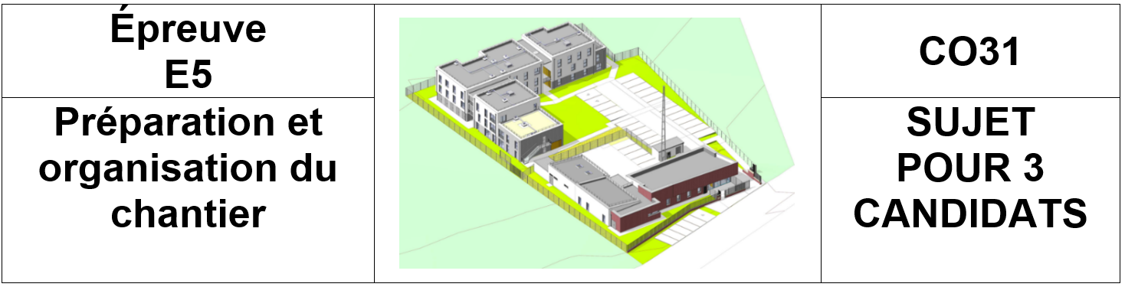
Exemple de sujet 0
Proposition

Slide 31
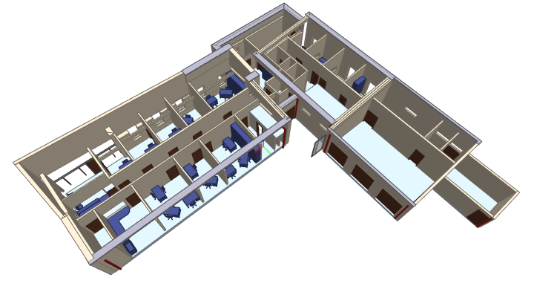
Exemple de sujet 0
Proposition
Le sujet porte toute son attention sur le bâtiment « Gendarmerie »

Slide 32
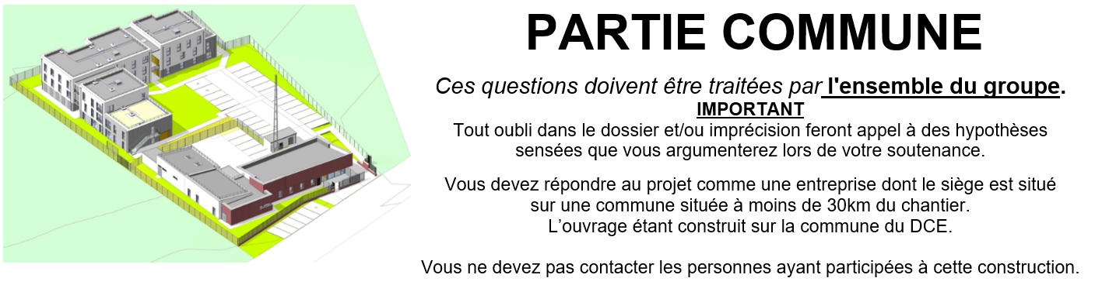
Exemple de sujet 0
Proposition

Slide 33
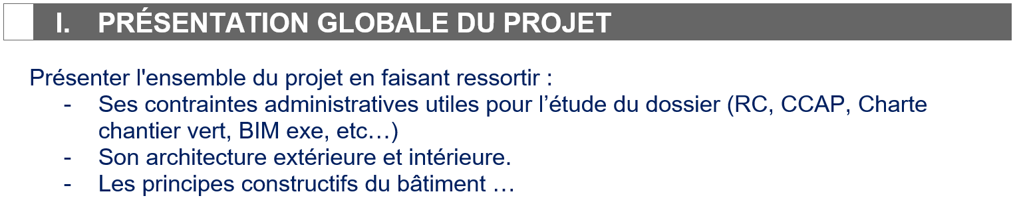
Exemple de sujet 0
Proposition

Slide 34
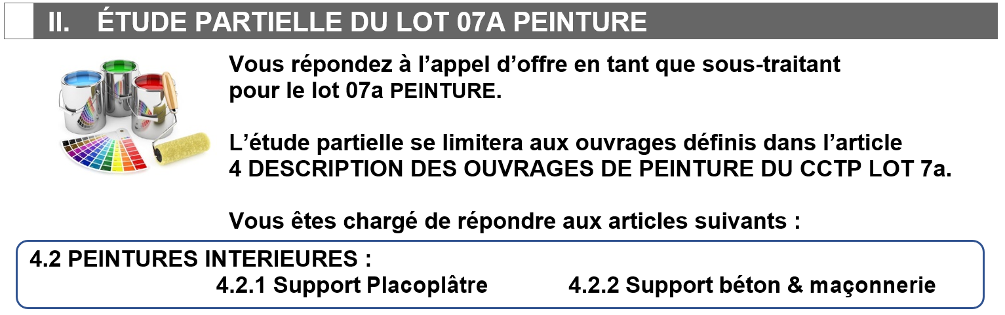
Exemple de sujet 0
Proposition

Slide 35
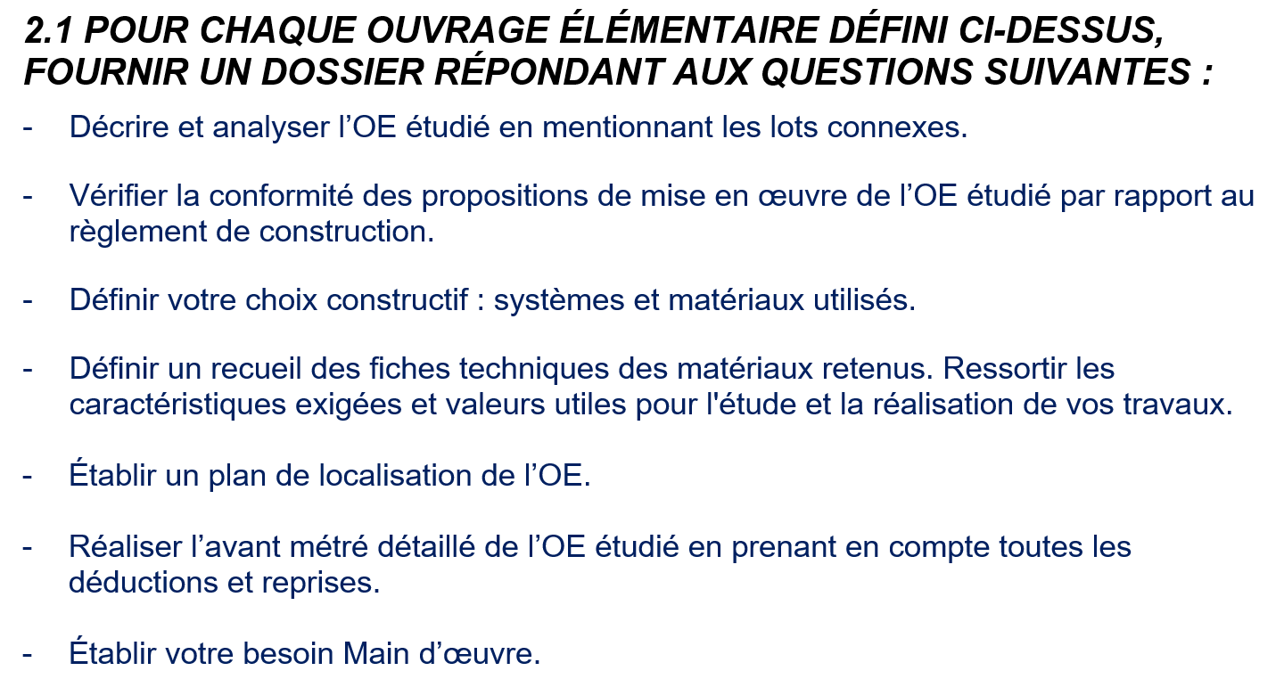
Exemple de sujet 0
Proposition

Slide 36
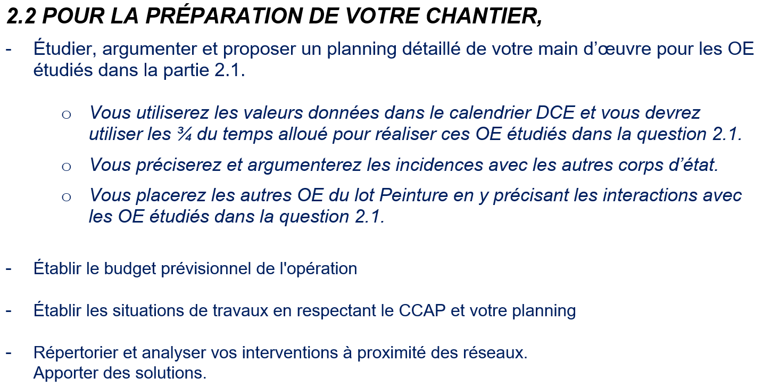
Exemple de sujet 0
Proposition

Slide 37
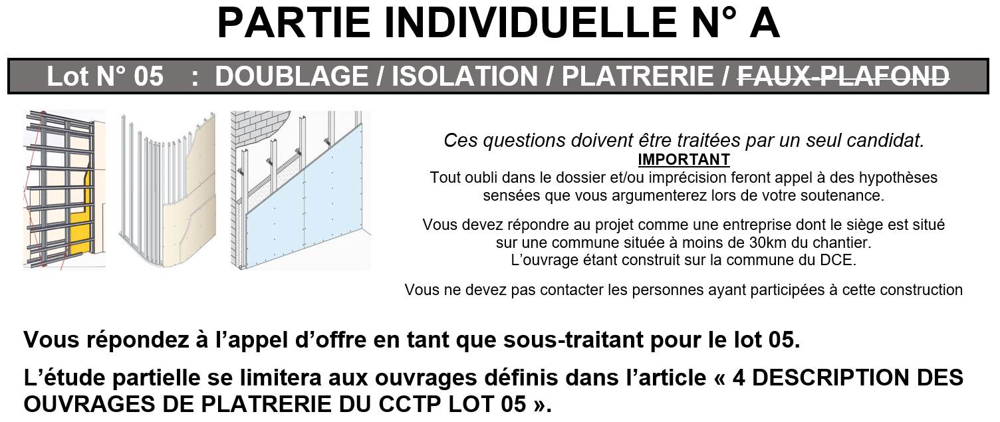
Exemple de sujet 0
Proposition

Slide 38
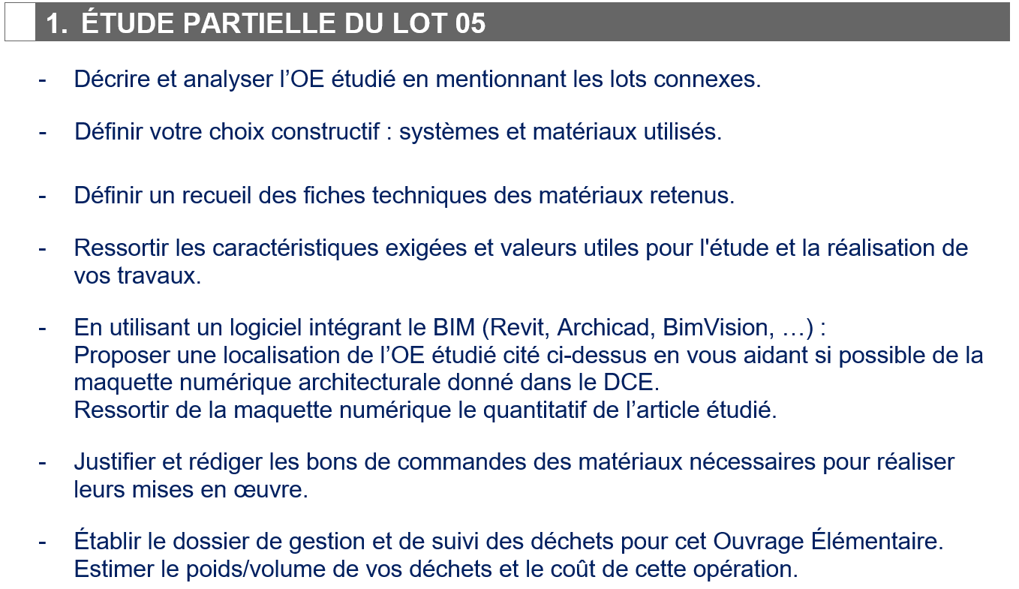
Exemple de sujet 0
Proposition

Slide 39
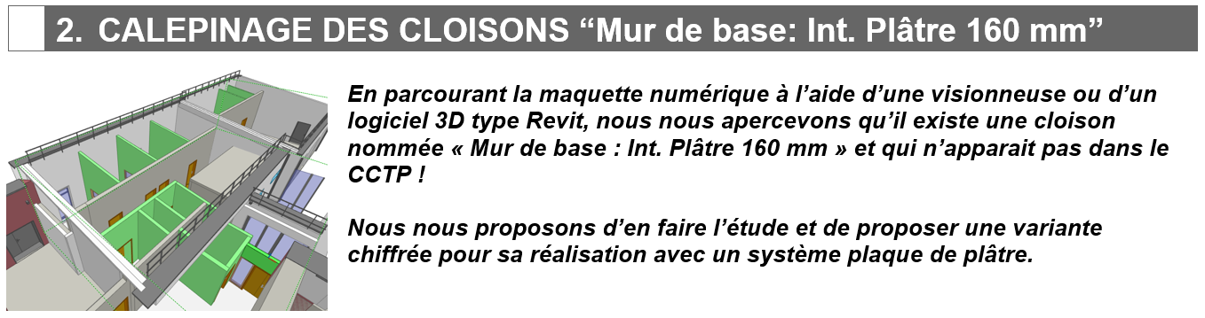
Exemple de sujet 0
Proposition

Slide 40
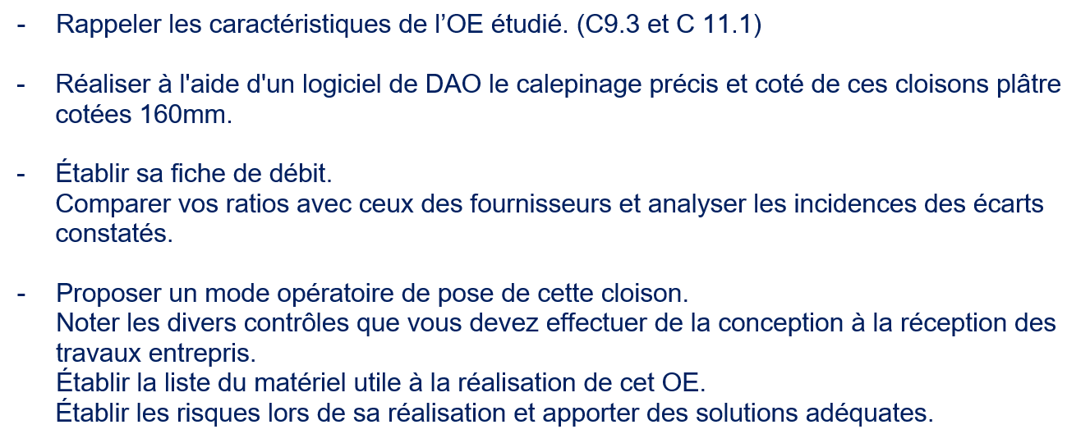
Exemple de sujet 0
Proposition

Slide 41
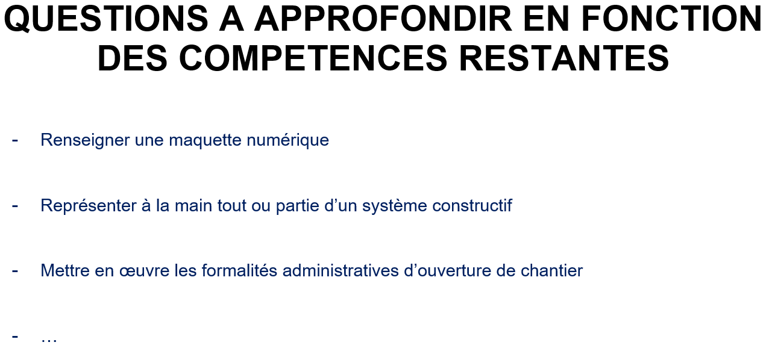
Exemple de sujet 0
Proposition

Slide 42
Exemple de sujet 0
Proposition
La grille d’évaluation

Slide 43
Exemple de sujet 0
Proposition
La grille d’évaluation

Slide 44
Exemple de sujet 0
Proposition
La grille d’évaluation

